Slide 1


Lezione n° 7

Slide 2

Software per la Data Science

Slide 3
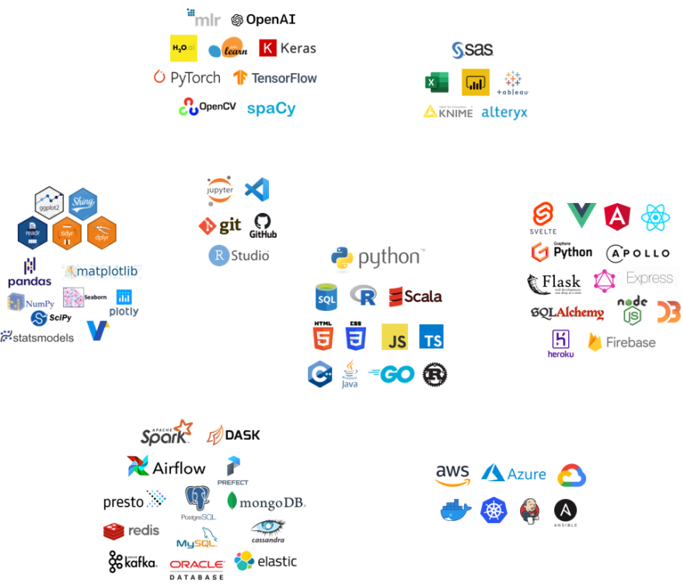
Quante tecnologie devo conoscere?
Notes:
Provate a capire il ruolo di ciascuno

Slide 4
Percorso Power BI – Lezione 1 Power BI Desktop

Slide 5
Cos’è Power BI
Link per il download:
https://powerbi.microsoft.com/it-it/downloads/

Slide 6
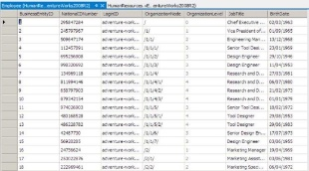
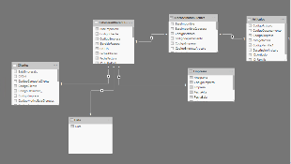
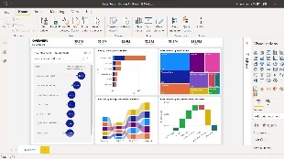
Cos’è Power BI
FAMIGLIA DI STRUMENTI DI BUSINESS INTELLIGENCE
Elaborazione dati e
Costruzione Report
Analisi e Condivisione delle informazioni

Slide 7
Benefici
Supporta il processo decisionale tramite l’analisi e la rappresentazione dei dati limitando i costi
Raccogliere dati provenienti da centinaia di connettori
Permette di costruire datasets, reports e dashboards combinando sia dati on-premises che in cloud
KPI, grafici, tabelle offrono un overview sull’andamento dell’azienda e permettono un lettura più immediata e aggiornata dei dati visualizzati
Facilita la costruzione di data model robusti e riutilizzabili dai diversi team/colleghi (self bi)
Offre la possibilità di inserire BI e Analytics all’interno di un’applicazione esistente «embeddando» report precedentemente costruiti
Consente di interrogare i propri dati tramite linguaggio naturale (Q&A)
Garantisce una rapida curva di apprendimento anche a utenti inesperti lontani dal mondo tecnico

Slide 8
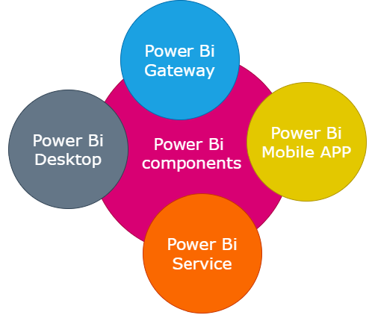
Componenti
I principali componenti di Power BI sono:
Power BI Desktop: un’applicazione desktop che si scarica gratuitamente sul pc, ed è lo strumento principale per l’elaborazione dei dati e la costruzione dei report
Power BI Service: l’ambiente cloud dove vengono pubblicati, analizzati e condivisi i report (creati con Power BI Desktop) . Si accede attraverso un account Microsoft
Power BI Mobile: i report possono essere analizzati anche attraverso l’app direttamente da dispositivi mobili come smartphone e tablet
Power BI Gateway: ponte per consentire il trasferimento rapido e protetto tra i dati locali (dati non presenti nel cloud) e i numerosi servizi cloud di Microsoft.

Slide 9
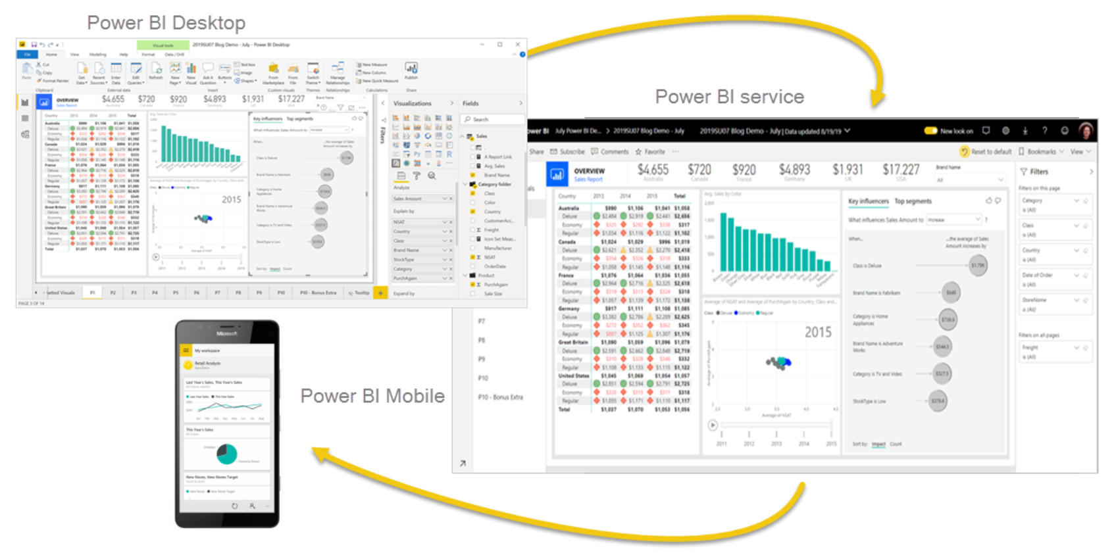
Componenti

Slide 10
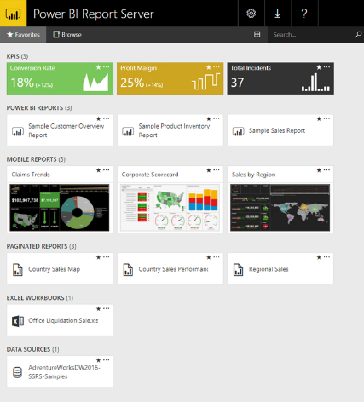
Componenti
Power BI Report Server:
soluzione on-premises per la creare, rilasciare e gestire report Power BI. Questo prodotto è incluso con la licenza Power BI Premium ed è finalizzato a sviluppare report all’interno dei propri data center aziendali: gli utenti possono accedere alla reportistica direttamente dal loro browser, tramite mobile app o allegati email.

Slide 11
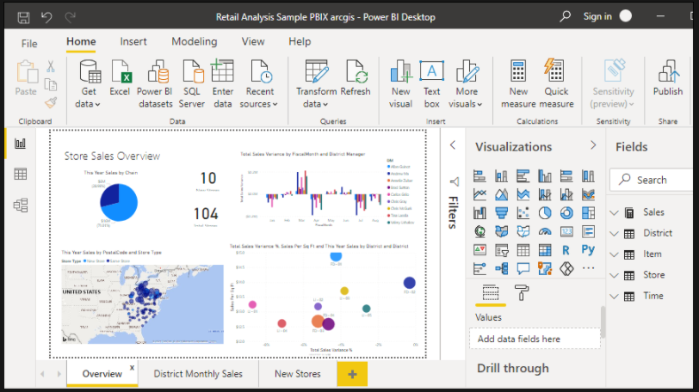
Componenti
È un’applicazione desktop che si scarica gratuitamente sul pc, ed è lo strumento principale per l’elaborazione dei dati e la costruzione dei report. Con Power BI Desktop è possibile connettersi con diverse fonti dati e combinarle all’interno di data model per la condivisione con altri membri all’interno dell’organizzazione.
Cosa fare con Power BI Desktop:
Connettersi ai dati
Trasformare dati
Pulire dati
Creare data model efficienti
Creare visuals
Creare reports
Pubblicare reports

Slide 12
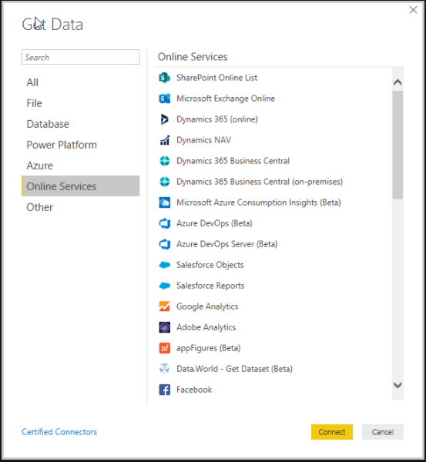
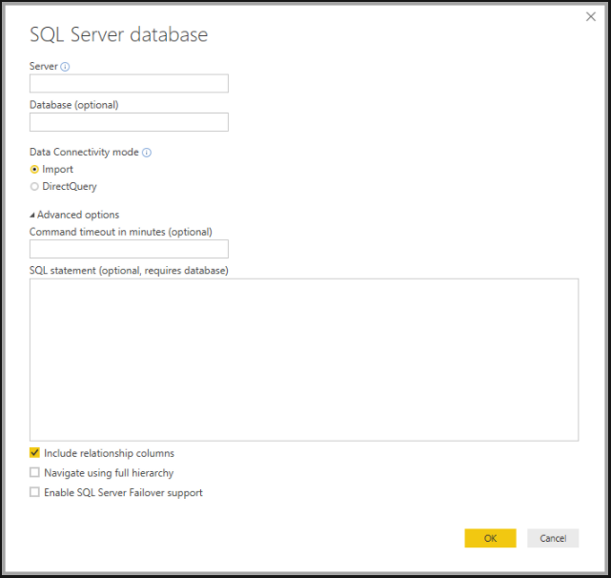
Power BI Desktop – Get Data
Il primo step per creare un report è connettersi ai dati

Slide 13
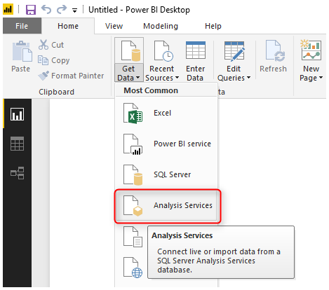
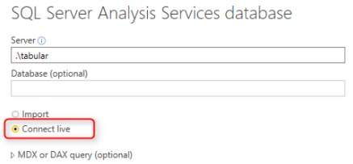
Power BI Desktop – Get Data
Live Connection è un tipo di connessione che si crea solo con 3 tipi di sorgenti dati:
SQL Server Analysis Services Tabular
SQL Server Analysis Services Multi-Dimensional
Power BI Service Dataset
Così come la modalità DirectQuery, anche in Live connection nessun dato viene importato all’interno di Power BI: i dati risiederanno all’interno dei DB sorgente, i quali verranno interrogati ogni volta dalle query presenti nei singoli report.
È possible connettersi a un dataset sharato di Power BI service e costruire diversi report puntando alla stessa connessione.

Slide 14
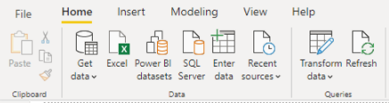
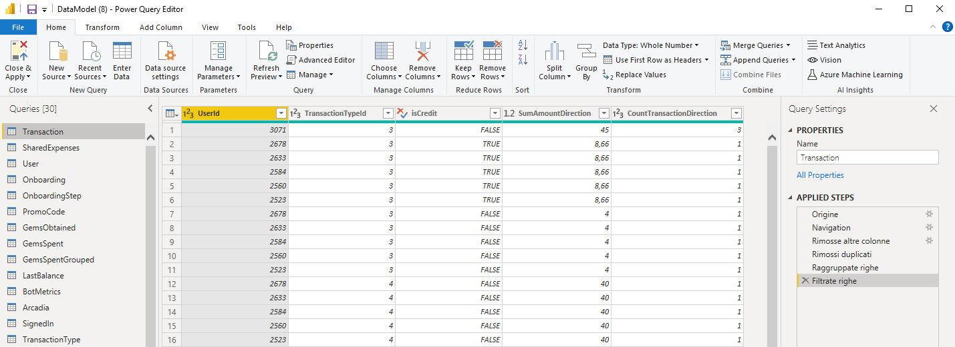
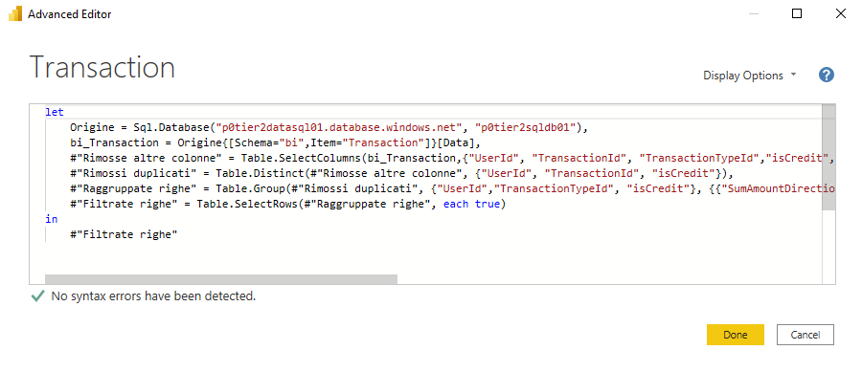
Power BI Desktop – Power Query Editor
In Power BI Desktop è possible pulire e trasformare dati usando Power Query Editor con il quale è possible svolgere una serie di operazioni come:
Rinominare e ordinare colonne
Fltrare colonne e righe
Combinare dati provenienti da diverse fonti
Aggregare dati tramite merge e append
Creare colonne condizionali
Cambiare tipi delle colonne
Aggiungere script in Python
Tutte le operazioni eseguite in Power Query editor vengono tradotte tramite un linguaggio chiamato M.

Slide 15
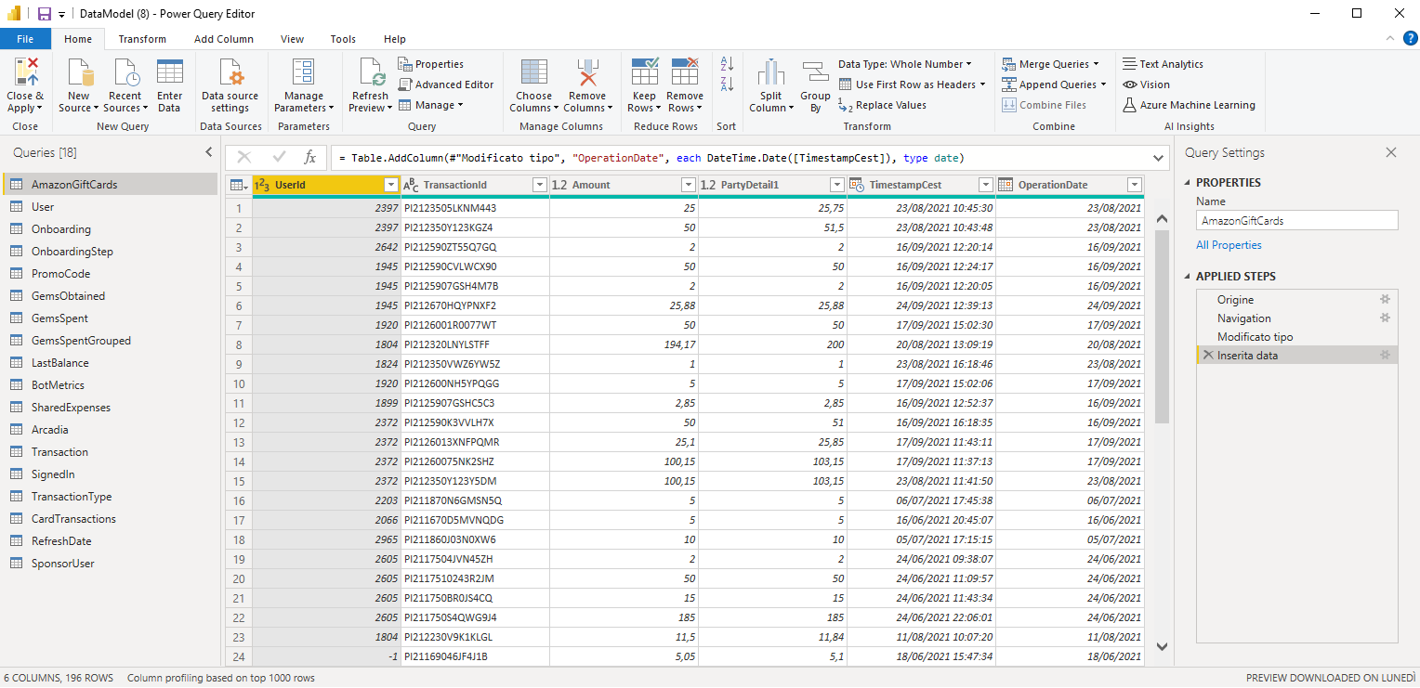
Power BI Desktop – Power Query Editor
Power Query Editor è formato da 5 blocchi principali:
Ribbon: fornisce diverse tab per aggiungere, trasformare, modificare le query da importare nel report.
Queries pane: riporta l’elenco di tutte le query disponibili
Current view: mostra una preview dei dati della query selezionata. Cliccando sul nome della Colonna è possibile accedere a un menu di azioni che riporta tante delle trasformazioni applicabili all’interno del Query Ribbon.
Query settings: riporta tutti gli step associati alla query selezionata. È possibile navigare tra questi step per visualizzare risultati intermedi.
Status bar: mostra una serie di informazioni e metadati sulla query selezionata (execution time, numero colonne/righe, processing status).
1
2
3
4
5

Slide 16
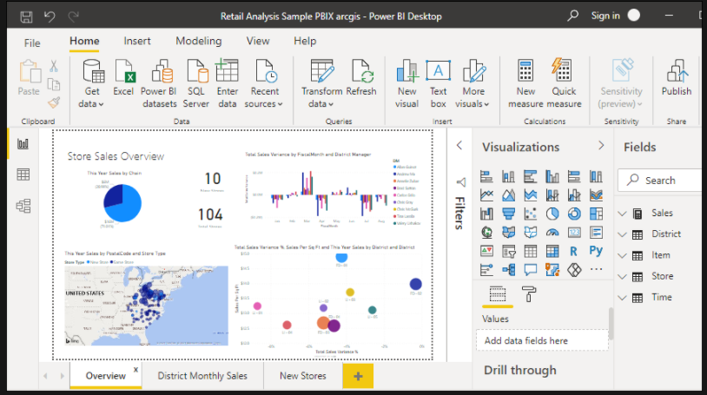
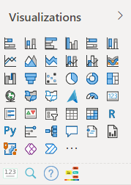
Power BI Desktop – Create visuals/reports
Dopo aver creato il data model, è possible utilizzare i rispettivi campi per creare nuovi visuals (una rappresentazione grafica dei dati selezionati). Sono disponibili vari tipi di visuals sia nativi che custom.

Slide 17
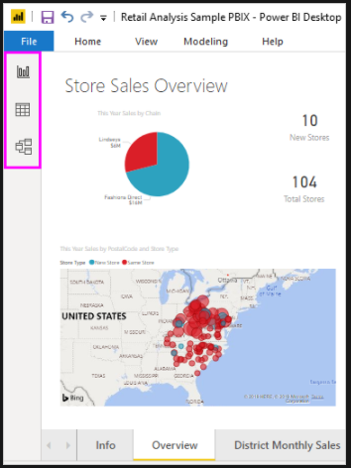
Power BI Desktop – Views
Power BI Desktop offre 3 tipi di viste:
Report: vista più utilizzata dove si costruiscono visual e report.
Data: mostra i dati che sono stati caricati all’interno del modello. I dati visualizzati sono l’output di tutte le trasformazioni (step) applicate da Power Query Editor. Dal momento che questa mostra i dati dopo che sono stati caricati all’interno del modello, questa icona non sarà disponibile in caso di connessione DirectQuery.
Model: in questa vista di possono vedere e gestire le relazioni tra le varie tabelle. Questa vista può essere particolarmente utile quando il modello ha relazioni complesse tra molte tabelle.

Slide 18
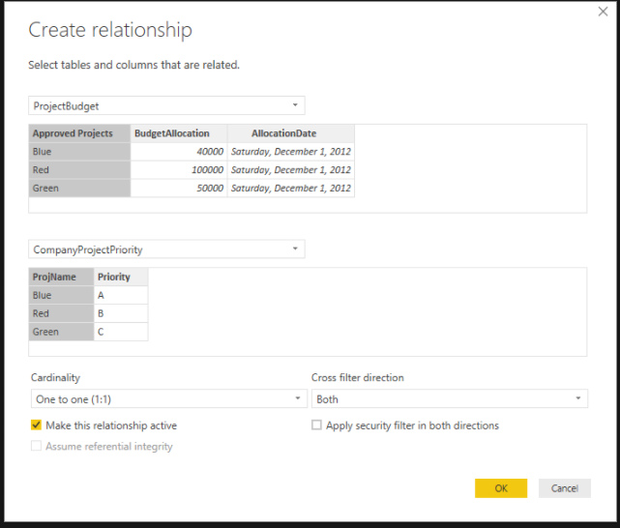
Power BI Desktop – Relationship
La cardinality può assumere i seguenti valori:
Many to one (*:1): più record in una tabella sono associati a un unico record in un'altra tabella
One to one (1:1): un record in una tabella è associato a un unico record in un'altra tabella
One to many (1:*): un record in una tabella può essere associato a uno o più record in un'altra tabella
Many to many (*:*): più record in una tabella sono associati a più record in un'altra tabella
Per capire al meglio leggi qui: https://fmhelp.filemaker.com/help/18/fmp/it/index.html#page/FMP_Help%2Fone-to-one-relationships.html%23
Notes:
Parentesi uml e just eat

Slide 19
Power BI Desktop – Relationship
La cross-filter direction può assumere i seguenti valori:
Single: Il contesto del filtro viene sempre propagato in una direzione e non viceversa. In una relazione uno a molti, la direzione è sempre da one-side a many-side. Questo è il comportamento standard e più desiderabile.
Both: Il contesto del filtro viene propagato in entrambe le direzioni della relazione. In una relazione uno-a-molti, il contesto di filtro conserva ancora la sua caratteristica di propagarsi da one-side a many-side, ma si propaga anche da many-side a one-side.

Slide 20
Power BI Desktop – Relationship
Make this relationship active:
Attiva/Disattiva una particolare relazione. Questa funzionalità è molto utile quando c’è più di una relazione tra due tabelle (solo una di queste può essere attiva). Le relazioni non attive vengono ignorate, ma esistono funzioni DAX che permettono di manipolare lo stato e la direzione del filtro di tali relazioni: USERELATIONSHIP e CROSSFILTER.

Slide 21
Power BI Desktop – Dove salvare il file?
Se si salva il file in un'unità locale nel computer o in un'altra posizione dell'organizzazione, è possibile importare il file oppure pubblicarlo da Power BI Desktop per ottenere i dati e i report in Power BI Service. In questo caso Il file rimarrà effettivamente nell'unità locale, quindi l'intero file non verrà realmente spostato in Power BI Service. Ciò che accade realmente è che i dati e il modello creato in Power BI Desktop verranno caricati in un dataset presente su Power Bi Service. Se il file dispone di report, questi verranno visualizzati nel sito di Power BI Service in Report. Eventuali modifiche al file in locale non verranno sincronizzate con Power Bi Service in automatico: sarà comunque necessario un publish manuale o import da Power BI Service.
Cosa succedere se salviamo il file su OneDrive e SharePoint Online?
Importare i dati da OneDrive o SharePoint Online in Power BI Service è un ottimo modo per garantire che quanto fatto in Power BI Desktop rimanga sincronizzato con Power BI Service.
Quando archivi un file Power BI Desktop su OneDrive o SharePoint Online, tutti i dati caricati nel modello del file vengono importati nel dataset su Power BI Service. Come per i dati anche eventuali report creati all’interno del file verranno sincronizzati in Power BI Service. Supponiamo che si facciano delle modifiche al file su OneDrive o SharePoint Online. Queste modifiche possono includere l'aggiunta di nuove misure, la modifica dei nomi delle colonne e la modifica di visuals. Dopo aver salvato il file, il servizio Power BI Service si sincronizzerà con tali modifiche, in genere entro un'ora.

Slide 22
Power BI Desktop – Dove salvare il file?
Facile
Veloce
Solido
Economico?

Slide 23
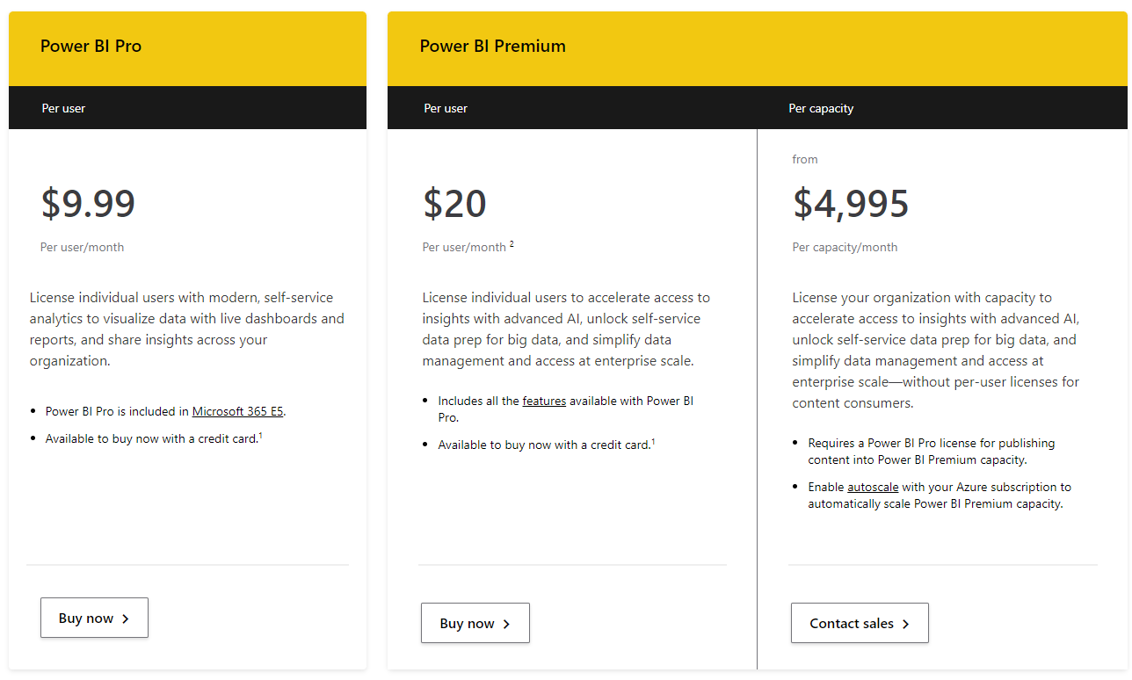
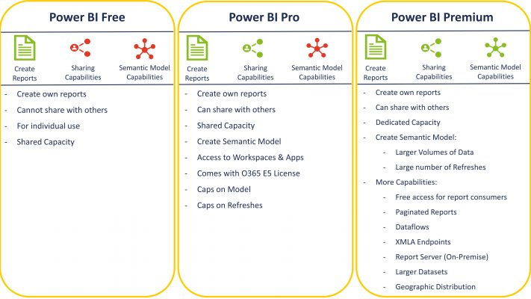
Power BI Desktop – Licenze

Slide 24
Power BI Desktop – Licenze
Pricing & Product Comparison | Microsoft Power BI

Slide 25

DEMO
CREIAMO INSIEME UNA DASHBOARD
Link alla fonte dati: https://docs.google.com/spreadsheets/d/1DNoGzNJ4pdu-9bIaKWi1UxOEQ3jRZCLR/edit?usp=sharing&ouid=102519546600518829448&rtpof=true&sd=true

Slide 26
Buono Studio!
Contatti:
cristina.donoriodemeo@neural.academy
marica.acconcia@neuralacademy.it

